Slide 1
4^{ο} ΓΕΛ Καρδίτσας
Σχ.Έτος: 2014-15
Ερευνητική εργασία.
Θέμα: ‘’Δαλματία: Το διαμάντι της Αδριατικής΄΄
Τάξη Α’ Λυκείου
Υπεύθυνη Καθηγήτρια: Ζαρκινού Αναστασία

Slide 2
Δαλματία :Το Μαγευτικό Σύμπλεγμα των τριών χωρών
Η Δαλματία αποτελείται από τρεις χώρες :Μαυροβούνιο ,Κροατία ,Σλοβενία Το όνομά της το πήρε από τους Δαλματούς, ένα Ιλλυρικό φύλο, οι οποίοι ζούσαν στις ανατολικές ακτές της Αδριατικής κατά την 1η χιλιετία π.χ.
Η Δημοκρατία της Βενετίας επιχείρησε αρκετές φορές να αποκτήσει τον έλεγχο των Δαλματικών νησιών και πόλεων και τελικά όλη σχεδόν η Δαλματία περιήλθε στον έλεγχο της το 1420.
Στο τέλος του 18ου αιώνα η Δαλματία έζησε μια περίοδο μεγάλης οικονομικής και πολιτιστικής ανάπτυξης,
Το 1815, η Δαλματία κατελήφθη από την Αυστριακή αυτοκρατορία
Στον Α΄ Παγκόσμιο Πόλεμο, η Αυστροουγγαρία διαλύεται και η Δαλματία για άλλη μια φορά μοιράζεται ανάμεσα στα βασίλεια της Κροατίας, της Σερβίας, της Σλοβενίας και της Ιταλίας
Το 1991 με τη διάλυση της Γιουγκοσλαβίας μοιράστηκε το μεγαλύτερο μέρος στην Κροατία και δυο μικρότερα σε Μαυροβούνιο και Βοσνία και Ερζεγοβίνη .

Slide 3
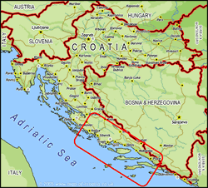
Γενικά για τις Δαλματικές ακτες
Οι ηλιόλουστες Δαλματικές ακτές, με τα πανέμορφα θαλασσινά τοπία, την κοσμοπολίτικη ατμόσφαιρα και τις εκπληκτικά διατηρημένες μεσαιωνικές πολιτείες, είναι ένας επίγειος παράδεισος που υπόσχεται να σας χαρίσει αξέχαστες καλοκαιρινές διακοπές.Οι άνθρωποι φιλικοί, με μεσογειακό ταμπεραμέντο και αυξημένο το αίσθημα της φιλοξενίας

Slide 4
Μαυροβούνιο
Το Μόντε Κάρλο των Βαλκανίων

Slide 5
Χάρτης του Μαυροβουνίου

Slide 6
Γεωγραφία
Μοιράζεται σύνορα με την Κροατία, Σερβία , Βοσνία και Ερζεγοβίνη και Αλβανία. Το κλίμα στη χώρα είναι ορεινό, όπως και το έδαφος. Κύριοι ποταμοί είναι ο Μόρατσα, ο Ζέτα και ο Τάρα

Slide 7
Σημαντικές Πληροφορίες
Πρωτεύουσα: Ποντγκόριτσα με 136.473 κατοίκους
Πιο σημαντικές πόλεις: Κετίγνη, Μπιέλο Πόλιε, Μπαρ

Slide 8
Πληθυσμός:
Το 43% των κατοίκων είναι Μαυροβούνιοι και το 32% Σέρβοι. Επίσης, υπάρχουν Βόσνιοι (8%), Αλβανοί (5%), Ρομ, Κροάτες και άλλες μικρότερες εθνολογικές ομάδες. Ομιλούν τη σερβοκροατική γλώσσα, η οποία είναι επίσημη

Slide 9
Νόμισμα
Η χώρα χρησιμοποιεί από το 2000, σαν νόμισμα, το Ευρώ. Από το 1999, αν και αποτελούσε μέλος της Ομοσπονδιακής Δημοκρατίας της Γιουγκοσλαβίας (και αργότερα της ομοσπονδίας Σερβίας και Μαυροβουνίου), χρησιμοποιούσε το Γερμανικό Μάρκο^{[27][28]}.

Slide 10
Θρησκεία
Στο ίδιο το Μαυροβούνιο επικρατεί η Σερβική Ορθόδοξη Εκκλησία. Ο ηγέτης της Ορθόδοξης Εκκλησίας του Μαυροβουνίου είναι αφορισμένος από το Οικουμενικό Πατριαρχείο.

Slide 11
Αρχαία Ιστορία
Αρχαία Ιστορία: Στις ακτές της Αδριατικής αναπτύχθηκαν κέντρα των αρχαίων Ιλλυριών, τα οποία αργότερα υποτάχθηκαν στους Ρωμαίους. Στην περιοχή της κωμόπολης Κότορ (ιταλικά: Κάταρο) , στον ομώνυμο κόλπο εγκαταστάθηκαν τον 3ο αιώνα π.Χ Έλληνες.

Slide 12
ΜΠΑΡ

Slide 13
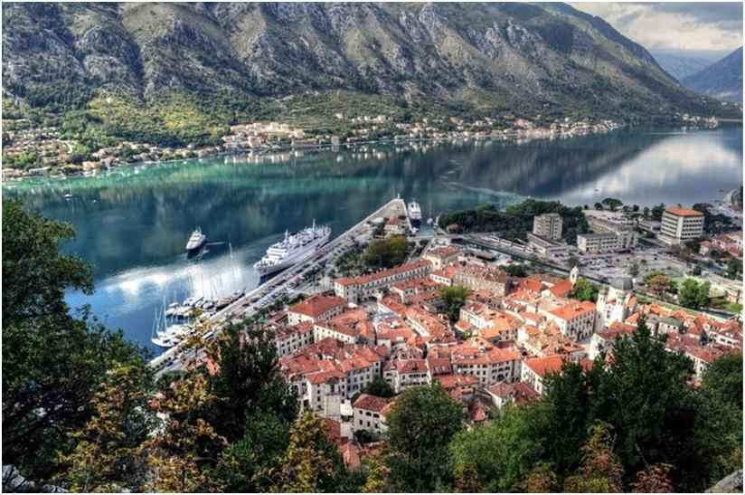
ΚΟΤΟΡ

Slide 14
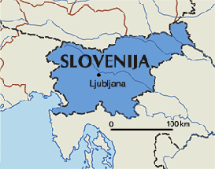
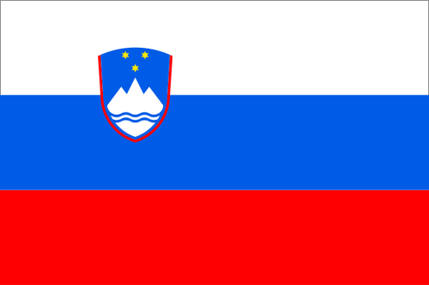
ΣΛΟΒΕΝΙΑ:TO ΔΙΑΜΑΝΤΙ ΤΗΣ ΙΣΤΡΙΑΣ
Έτος προσχώρησης στην ΕΕ: 2004
Πρωτεύουσα: Λιουμπλιάνα
Συνολική έκταση: 20.273 km²
Πληθυσμός: 2 εκατομμύρια
Νόμισμα: Μέλος της ευρωζώνης από το 2007 (€)
Χώρος Σένγκεν: Μέλος του Χώρος Σένγκεν από το 2007
Μία από τις άλλοτε έξι δημοκρατίες της Γιουγκοσλαβίας, η σημερινή Σλοβενία έγινε ανεξάρτητη το 1991, μετά τη διάλυση της Γιουγκοσλαβίας. Συνορεύει με την Ιταλία, την Αυστρία, την Ουγγαρία και την Κροατία.

Slide 15
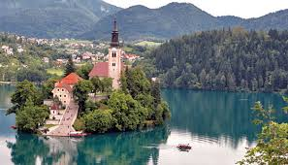
ΤΟΥΡΙΣΜΟΣ
Ένα από τα τουριστικά αξιοθέατα είναι και τα περίφημα σπήλαια της Ποστόινας με εκπληκτικό ντεκόρ από σταλακτίτες και σταλαγμίτες. Από τις επιγραφές στα τοιχώματα των σπηλαίων φαίνεται ότι οι πρώτοι τουρίστες επισκέφθηκαν τα σπήλαια αυτά το 1213.

Slide 16
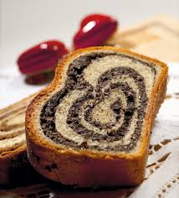
ΚΟΥΖΙΝΑ
Η σλοβενική κουζίνα έχει επηρεασθεί σε μεγάλο βαθμό από τη κουζίνα των γειτονικών χωρών. Από την Αυστρία προέρχεται το στρούντελ και το βιενέζικο σνίτσελ. Η Ιταλία έχει συνεισφέρει με το ριζότο και τα ραβιόλια κα η Ουγγαρία με το γκούλας. Ένα από τα παραδοσιακά γλυκά της Σλοβενίας είναι το potica, που είναι ένα είδος τηγανίτας σε ρολό πασπαλισμένης με καρύδια.

Slide 17
ΗΘΗ ΚΑΙ ΕΘΙΜΑ
Τον Φεβρουάριο, στην πόλη Ptuj γιορτάζεται το Kurenti το οποίο χρονολογείται από τους προχριστιανικούς χρόνους. Οι κάτοικοι φορούν μάσκες ζώων και γούνες και ακολουθούν τελετουργία για την απομάκρυνση των «κακών πνευμάτων» του χειμώνα.

Slide 18
ΓΝΩΡΙΖΕΤΕ ΟΤΙ
Στη λίμνη Κέρκνιτσα μπορείτε να ψαρέψετε μια μέρα και την άλλη μέρα να κόψετε χόρτα. Αυτό συμβαίνει γιατί η λίμνη είναι γεμάτη με νερό τους μισούς μήνες του χρόνου, ενώ τους άλλους μισούς στερεύει και μετατρέπεται σε αγρό που καλύπτει 20km περίπου.
Οι Σλοβένοι είναι λάτρεις του αθλητισμού και έχουν κερδίσει στους Ολυμπιακούς αγώνες πολλά μετάλλια

Slide 19
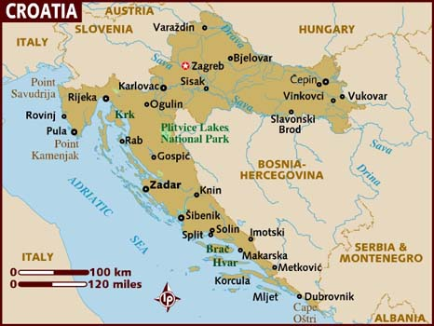
Κροατία: Οι γαλαζοπράσινες ακτές.

Slide 20
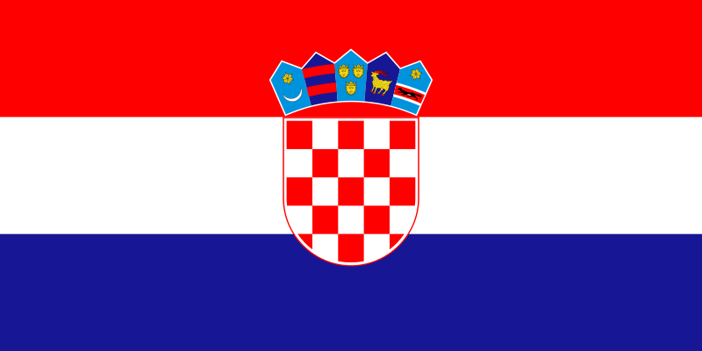
Δημοκρατία της Κροατίας Republika Hrvatska
Τα τρία χρώματα της κροατικής σημαίας αντιπροσωπεύουν τα τρία κράτη που αποτελούν την Κροατία: το Βασίλειο της Κροατίας (κόκκινο και λευκό), το Βασίλειο της Σλαβονίας (λευκό και μπλε) και το Βασίλειο της Δαλματίας (κόκκινο και μπλε).

Slide 21
Σημαντικές Πληροφορίες
Έτος προσχώρησης στην ΕΕ: 2013
Πρωτεύουσα: Ζάγκρεμπ
Σημαντικές πόλεις : Ριέκα, Σπλιτ και Ντούμπροβνικ
Συνολική έκταση: 56.594 km²
Πληθυσμός: 4.398.150
Νόμισμα: κούνα

Slide 22
Παρουσίαση της Κροατίας
Η Κροατία συνορεύει με τη Βοσνία και Ερζεγοβίνη, την Ουγγαρία, το Μαυροβούνιο, τη Σερβία και τη Σλοβενία. Ανεξάρτητο κράτος από το 1991, αποτελούσε μέχρι τότε, και για περισσότερα από 70 χρόνια, τμήμα της πρώην Γιουγκοσλαβίας. Ο τουρισμός είναι σημαντική πηγή εισοδήματος το καλοκαίρι, με την Κροατία να είναι ο 18ος δημοφιλέστερος τουριστικός προορισμός στον κόσμο. Στη χώρα, θεμελιώθηκε το Μάιο του 2009 η μεγαλύτερη μονάδα παραγωγής βιοαερίου στην Ευρώπη

Slide 23
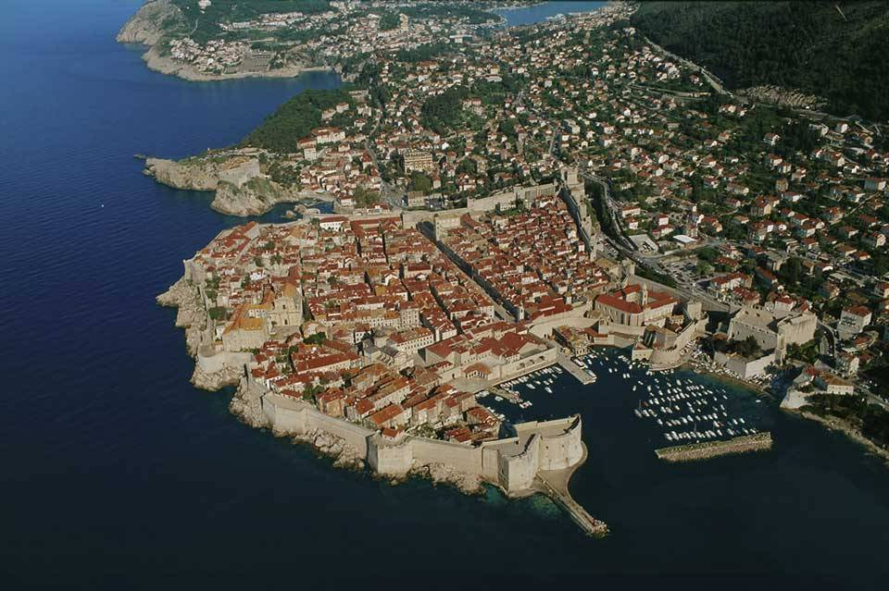
Γεωγραφία
Tο μεγαλύτερο τμήμα της Κροατίας είναι πεδινό. Τα βουνά και ιδιαίτερα οι παραλίες της προσελκύουν πολλούς τουρίστες. Στην Κροατία ανήκουν επίσης 1.264 νησιά και νησίδες εκ των οποίων μόνο 48 κατοικούνται μόνιμα.
ΝΤΟΥΜΠΡΟΒΝΙΚ

Slide 24
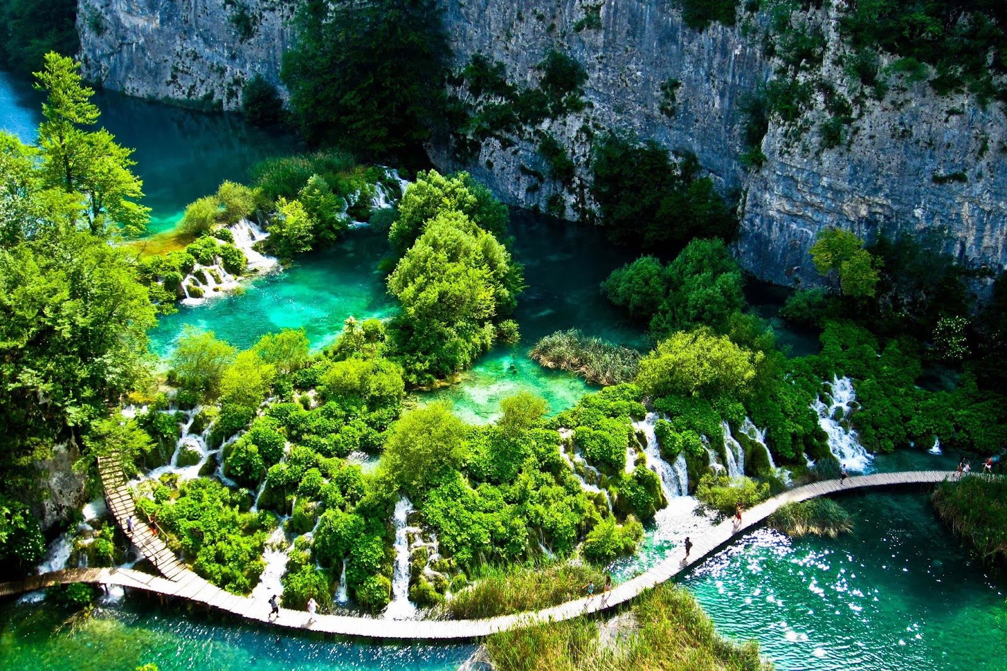
Λίμνες Πλίβιτσε

Slide 25
Ονόματα Μαθητών
Α1) Γερούκη Αριάδνη
Α2) Θέου Δανάη
Καλαμάρα Μαρία
Κατσαρός Φώτης
Κελεπούρης Κων/νος
Κοντακτσής Βαγγέλης
Α3)Κούτρας Μάριος
Μαγαλιού Νεφέλη-Μαρία
Α4)Παπαδημητρίου Κων/νος
Παπαθεοδώρου Βασίλης
Πιπερίγκα Ελένη
Ρέντα Δήμητρα
Α5)Σπυρούλης Θεόδωρος
Στάθης Χρήστος
Στρατίκη Μαρίνα
Τέλιος Θωμάς

Slide 26
ΣΑΣ ΕΥΧΑΡΙΣΤΟΥΜΕ ΠΟΛΥ!!!
Η ΟΜΑΔΑ ΤΟΥ PROJECT

